Slide 1
Chào mừng các em đến với

Slide 2
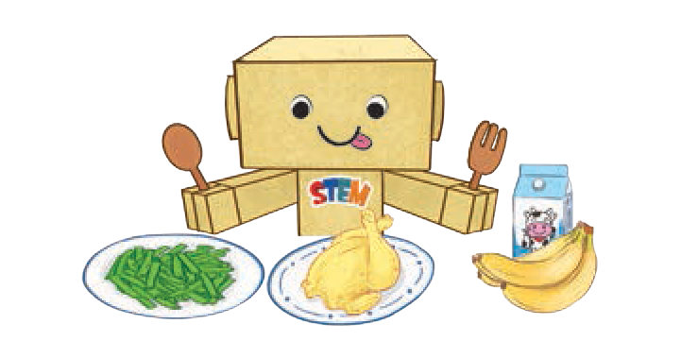
Cẩm nang ăn uống
có lợi cho sức khoẻ
Cẩm nang ăn uống
có lợi cho sức khoẻ
7
7

Slide 4
MỤC TIÊU
MỤC TIÊU
Sau bài học này, em sẽ:
Nêu được tên một số thức ăn, đồ uống có lợi hay không có lợi cho các cơ quan tiêu hoá, tim mạch, thần kinh.
Thay đổi được thói quen ăn uống không có lợi cho sức khỏe.
Làm được một bảng xoay giúp mọi người nhận biết một số loại thức ăn, đồ uống có lợi hay không có lợi cho sức khỏe.

Slide 5
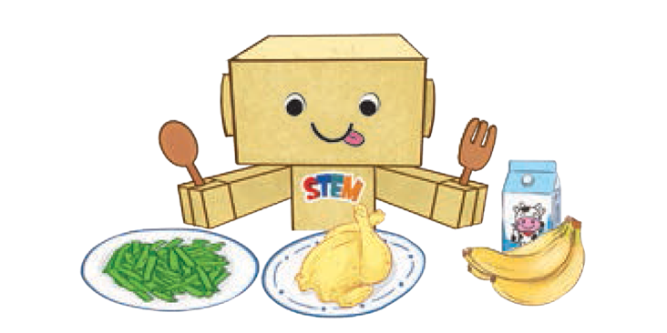

Slide 6
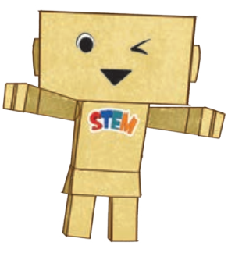
Câu chuyện STEM
Câu chuyện STEM
Các em hãy đọc
CÂU CHUYỆN STEM
ở trang 45.

Slide 7
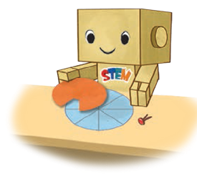

Slide 8
Thử thách STEm
Thử thách STEM
Các em hãy đọc
THỬ THÁCH STEM
ở trang 46.

Slide 9
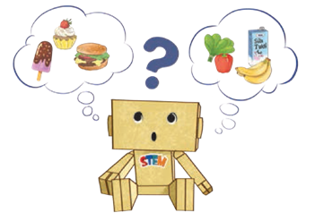

Slide 10
1. Lựa chọn thức ăn, đồ uống có lợi cho cơ quan tiêu hóa, tuần hoàn, thần kinh
1. Lựa chọn thức ăn, đồ uống có lợi cho cơ quan tiêu hóa, tuần hoàn, thần kinh
Trò chơi: Ai nhớ tốt hơn?
Quan sát hình ảnh và ghi nhớ các loại thức ăn, đồ uống (không được ghi chép).
Thảo luận nhóm nhóm và liệt kê trên giấy/bảng con tất cả các thức ăn, đồ uống mà em nhớ được trong vòng ba phút.
Nhóm nào liệt kê được nhiều đáp án đúng nhất là nhóm chiến thắng.

Slide 11
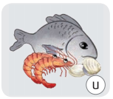
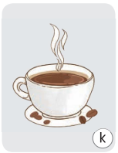
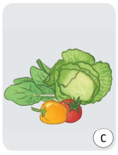
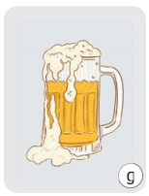
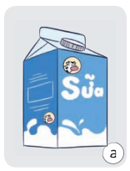
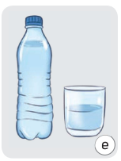
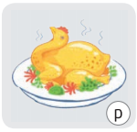
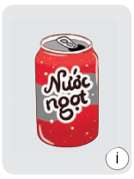
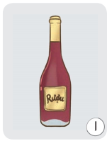
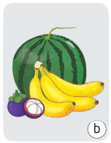
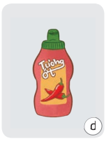
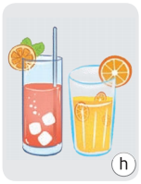
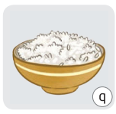
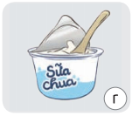
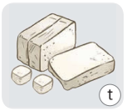
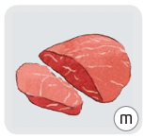
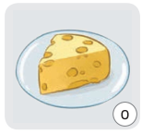
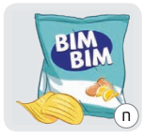
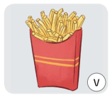
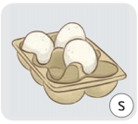

Slide 12
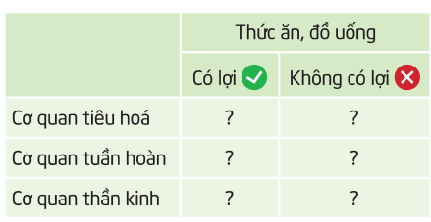
1. Lựa chọn thức ăn, đồ uống có lợi cho cơ quan tiêu hóa, tuần hoàn, thần kinh
1. Lựa chọn thức ăn, đồ uống có lợi cho cơ quan tiêu hóa, tuần hoàn, thần kinh

Slide 13
2. Xây dựng thói quen ăn uống có lợi cho sức khỏe
2. Xây dựng thói quen ăn uống có lợi cho sức khỏe
Đọc thực đơn ở trang 47.
Loại thức ăn, đồ uống nào có lợi, không có lợi cho sức khỏe? Vì sao?
Cần thay đổi thói quen ăn uống như thế nào để có lợi cho sức khỏe?

Slide 14
NHIỆM VỤ
VỀ NHÀ

Slide 15
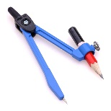
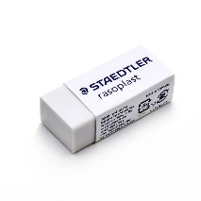
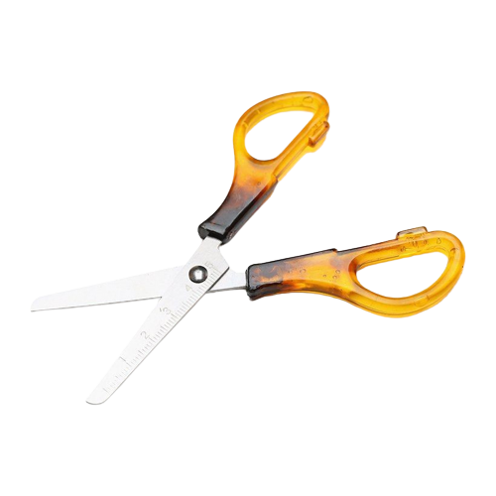
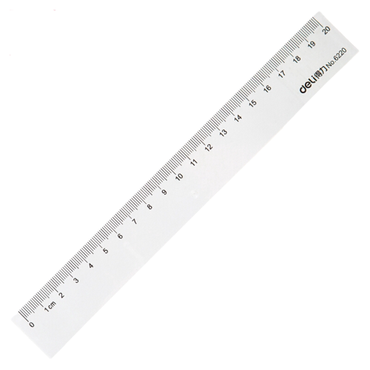
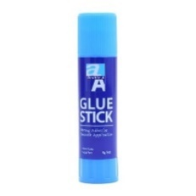
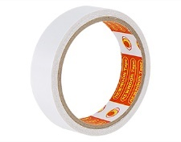
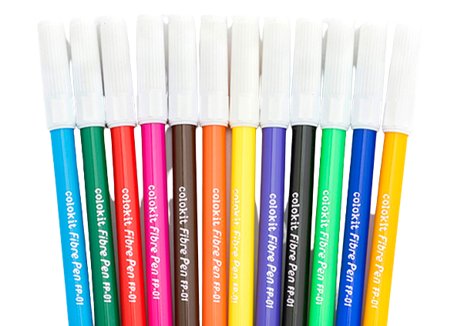
EM CẦN CHUẨN BỊ

Slide 17
KIỂM TRA
VẬT LIỆU, DỤNG CỤ

Slide 18
LÊN Ý TƯỞNG

Slide 19
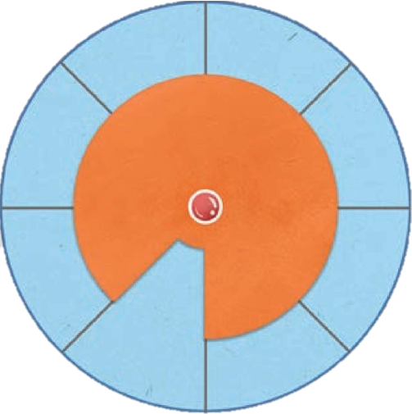
THẢO LUẬN
THẢO LUẬN
Làm việc nhóm và trả lời các câu hỏi ở trang 48.

Slide 20
PHÁC THẢO Ý TƯỞNG
PHÁC THẢO Ý TƯỞNG

Slide 21
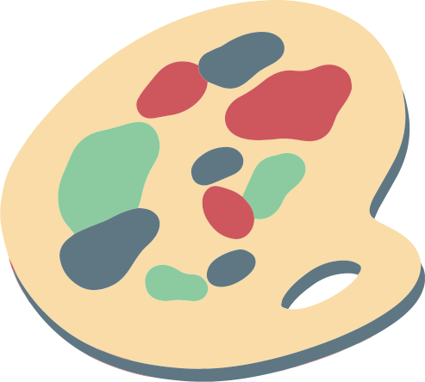
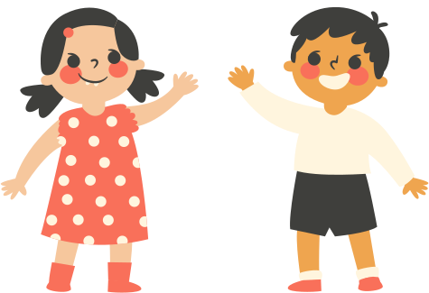
TRÌNH BÀY Ý TƯỞNG
TRÌNH BÀY
Ý TƯỞNG

Slide 22
LỰA CHỌN VẬT LIỆU, DỤNG CỤ, THIẾT KẾ CHI TIẾT
LỰA CHỌN VẬT LIỆU, DỤNG CỤ, THIẾT KẾ CHI TIẾT
Dựa vào ý tưởng của nhóm, hoàn thành bảng từ cột (1) đến (5).

Slide 23
CHẾ TẠO SẢN PHẨM
CHẾ TẠO SẢN PHẨM
Thảo luận về cách dùng và hoàn thành cột 6.

Slide 24
CHẾ TẠO SẢN PHẨM
CHẾ TẠO SẢN PHẨM
Phân công nhiệm vụ trong nhóm theo bảng gợi ý.

Slide 25
Thử nghiệm, điều chỉnh và hoàn thiện
Thử nghiệm, điều chỉnh và hoàn thiện
Thử nghiệm
Đánh giá sản phẩm theo yêu cầu
Điều chỉnh, sửa chữa sản phẩm

Slide 26
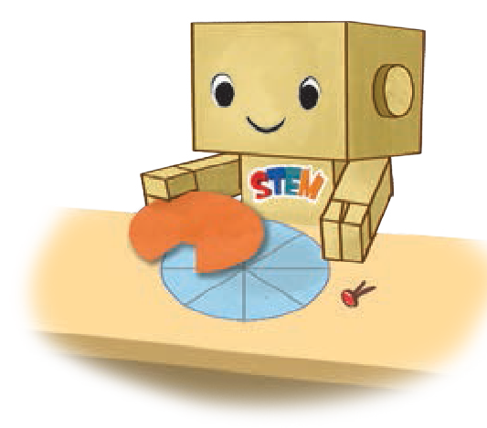
BÁO CÁO, TRÌNH DIỄN
BÁO CÁO, TRÌNH DIỄN
Giới thiệu bảng xoay
“Cẩm nang ăn uống có lợi
cho sức khoẻ”

Slide 27
BÌNH CHỌN
BÌNH CHỌN

Slide 28
NHẬN XÉT
NHẬN XÉT

Slide 29
CẢI TIẾN
SÁNG TẠO
CẢI TIẾN
SÁNG TẠO

Slide 31
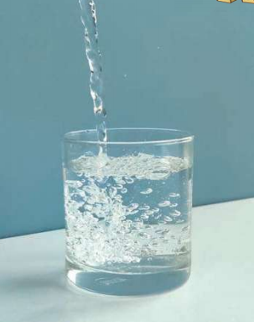
STEm và cuộc sống
STEM và cuộc sống
Nước lọc là đồ uống gần gũi, đơn giản nhưng lại có lợi cho tất cả các cơ quan trong cơ thể. Vì vậy, em cần uống đủ nước theo nhu cầu của cơ thể để có lợi cho sức khỏe nhé.

Slide 32
Cảm ơn các em đã tham gia học tích cực!

